Slide 1
স্বাগতম

Slide 2
পরিচিতি
শিক্ষক
পাঠ
মোঃরুহুল আমিন খান
সহকারি সুপার,বালালী বাঘমারা খন্দকার আব্দুর রাজ্জাক দাখিল মাদ্রাসা-মদন-নেত্রকোণা।মোবাইল ০১৯২০৩৮১৪১৫
শ্রেনিঃ৮ম
বিষয়ঃবাংলাদেশ ওবিশ্বপরিচয়
অধ্যায়ঃঅষ্টম(বাংলাদেশের দুর্যোগ)
তারিখঃ১১/০৭/২০২১ইং-

Slide 3
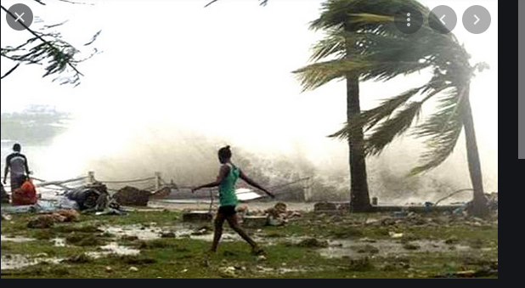
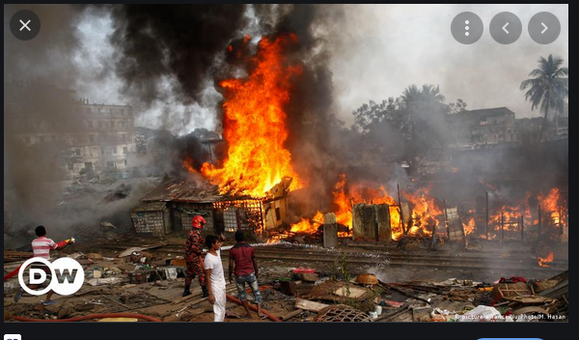
পাঠ শিরোনাম
ঘুর্নিঝড় | অগ্নিকান্ড

Slide 4
পাঠ ঘোষনা
আজকের পাঠ - বাংলাদেশের দুর্যোগ

Slide 5
শিখনফল
এ পাঠে শিক্ষার্থীরা ---
# দুর্যোগ কি বলতে পারবে;
#দুই প্রকার দুর্যোগের নাম উল্লেখ করতে পারবে;
#দুর্যোগের মোকাবিলায় কি করণীয় তা বিশ্লেষণ করতে পারবে।

Slide 6
আলোচনা করি
প্রাকৃতিক কারণে মানবের ওপরিবেশের অস্বাভাবিক অবস্থার সৃষ্টি হয় তাকে দুর্যোগ বলে। দুর্যোগ প্রাকৃতিক ভাবে হয়ে থাকে।যেমনঃবন্যা,ঘুর্নিঝড় নদীভাঙ্গন,খড়া,ভূমিকম্প,বজ্র ইত্যাদি। এগুলোকে প্রাকৃতিক দুর্যোগ বলা হয়। মানবের কারণে যে সব দুর্যোগ হয়ে থাকে।যেমনঃআগুন,রাস্থায়দুর্ঘটনা,মারামারি,হত্যাকান্ড,জলাবদ্ধতা ইত্যাদি।এগুলোকে প্রাকৃতিক ও মানব সৃষ্ট দুর্যোগ বলা হয়।দুর্যোগ ২প্রকার।

Slide 7
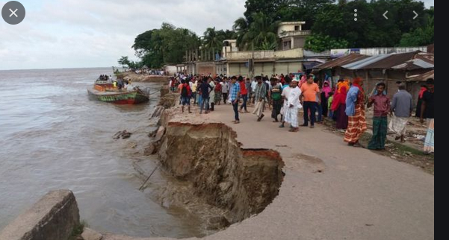
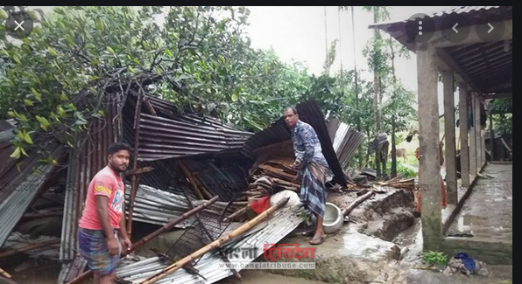
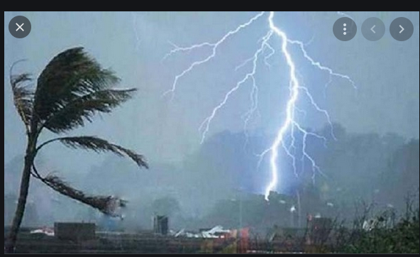
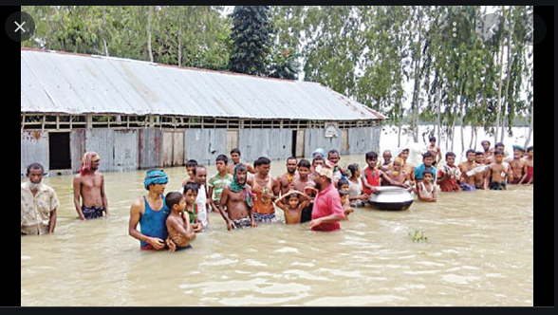
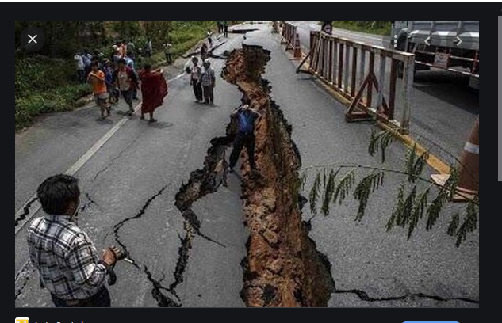
ছবি দেখে বল এগুলো কি?
নদী ভাঙ্গন | ঘুর্নি ঝড় | বজ্র | বন্যা | ভূমিকম্প
এগুলো প্রাকৃতিক দুর্যোগ

Slide 8
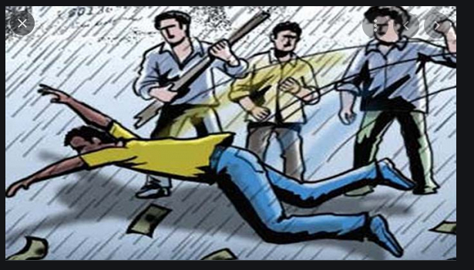
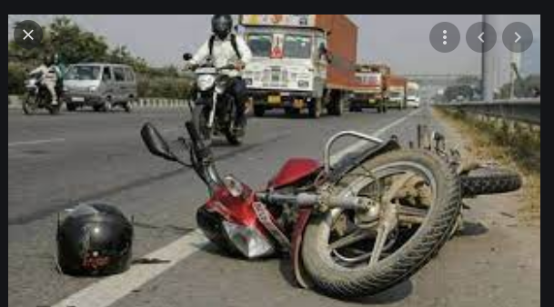
ছবিতে কি লক্ষ্য করছ?
অগ্নিকান্ড | হত্যাকান্ড | দুর্ঘটনা
এ গুলো মানব সৃষ্ট দুর্যোগ

Slide 9
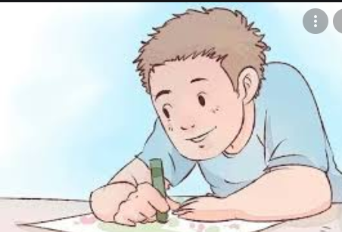
একক কাজ
প্রশ্নঃ১।দুর্যোগ কি?
প্রশ্নঃ২। দুর্যোগ কত প্রকার?

Slide 10
আলোচনা করি প্রাকৃতিক দুর্যোগ কি?
ভূ-পৃষ্টের তাপমাত্রাবৃদ্ধি ওউষ্ণায়নের ফলে জলবায়ু পরিবর্তন হয়ে যে দুর্যোগ ঘটে তা প্রাকৃতিক দুর্যোগ নামে পরিচিত।

Slide 11
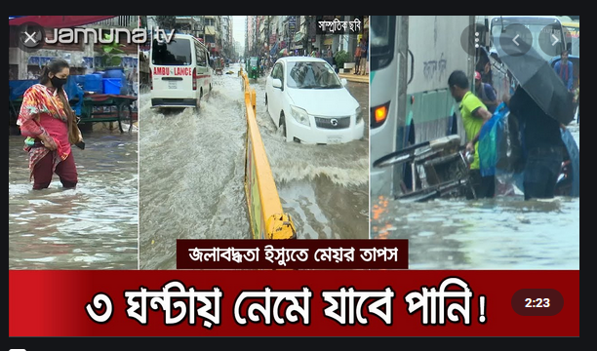
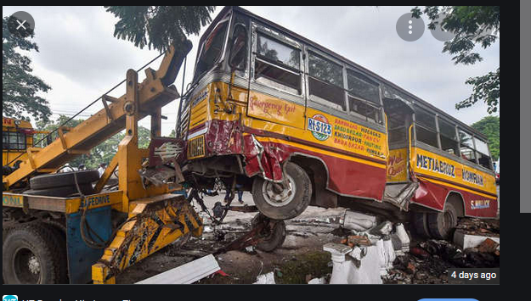
ছবিতে কি লক্ষ্য করছ?
জলাবদ্ধতা | সড়ক দুর্ঘটনা
এ গুলো মানব সৃষ্ট দুর্যোগ

Slide 12
জোড়ায় কাজ
প্রশ্নঃ১।প্রাকৃতিক দুর্যোগ কী?
প্রশ্নঃ২।মানব সৃষ্ট দুর্যোগ কী?
প্রশ্নঃ৩।জলাবদ্ধতার ফলে কি কি অসুবিধা হয়?

Slide 13
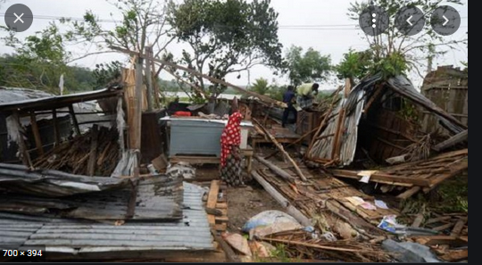
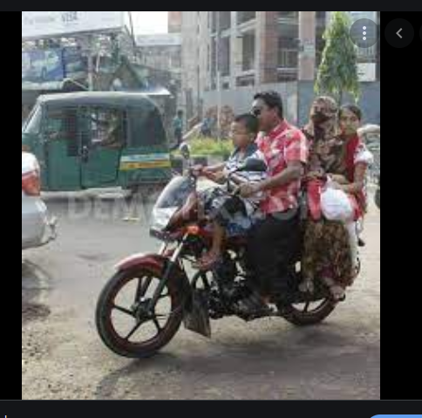
ছবিতে কি দেখছ?
১নংচিত্রঃ ছবিতে কি দেখছ খাতায় লিখ | ২নংচিত্রঃ ছবিতে কি দেখছ খাতায় লিখ

Slide 14
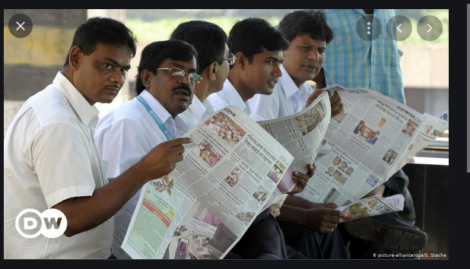
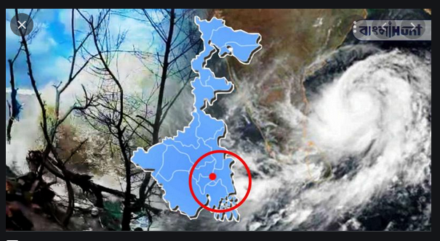
ছবিতে কি লক্ষ্য করছ?
পত্রিকায় সংবাদ পড়ছে | টিভিতে দুর্যোগের সতর্ক | ১০নংসমূদ্রসতর্ক সংক্ষেত
দুর্যোগের আগে আবহাওয়ার পূর্বাবাস ও সতর্ক সংক্ষেত বার্তা

Slide 15
১৩,১৪নংস্লাইটে কিলক্ষ্য করেছ
ঘুর্নিঝড়ের ছবি,অতিরিক্ত লোক গাড়িতে যাচ্ছে,পত্রিকা পড়ছে,সংবাদ শুনছে।
১০টি দুর্যোগের নাম খাতায় লিখ।

Slide 16
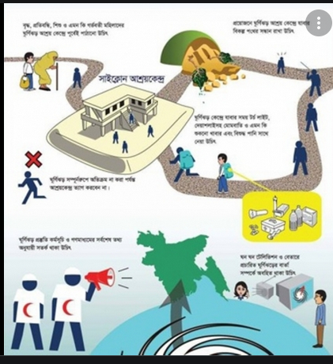
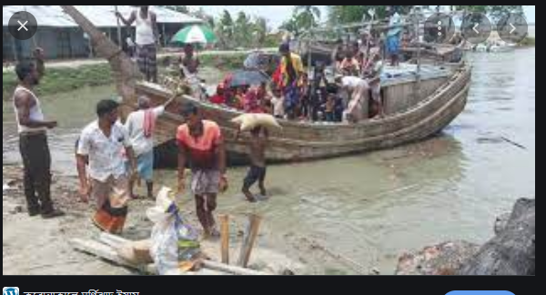
দুর্যোগের সময় কি করা উচিত ছবি দেখে বল
সরকারি আদেশ দিচ্ছে তা মেনে চলা উচিত | আশ্রয় কেন্দ্রে যাচ্ছে

Slide 17
দুর্যোগের সময় কি করণীয়খাতায় লিখ
আপনার এলাকায় বন্যার পানি না কমা পর্যন্ত নিরাপদ উচু স্থানে অবস্থান করুন।
যে কোন দুর্যোগে গর্ভবতূ প্রসুতি নারী,শিশু,বৃদ্ধ ও প্রতিবন্ধীরা সবচেয়ে বেশি বিপ্পদাপন্ন হয়ে পড়ে, তাদের প্রয়োজনের প্রতি নজর দিন।প্রসূতিকে উচু স্থানের আত্মীয়ের বাড়ি বা নিরাপদ স্থানে নিয়ে যাওয়ার ব্যবস্থা করুন।
এই সময়ে যেসব রোগে আক্রান্ত হওয়ার সম্ভাবনা রয়েছে তার অধিকাংশই হয় জীবাণু সংক্রমণে,তাই অবশ্যই সাবান দিয়ে হাত ভালোভাবে পরিস্কার করুন,বুশেষ করে –খাওয়ার আগে,রান্না করার আগে,ন্যাট্রিন থেকে বের হয়ার পদ,বিশেষ,ঘরবাড়ী পরিস্কার করার পড়, আহত বা অসুস্থ কাউকে ধরার পর।

Slide 18
দলীয় কাজ
১নং দলের কাজ | ২নং দলের কাজ
# প্রাকৃতিক দুর্যোগ কী? বাংলাদেশে কি কি দুর্যোগ লক্ষ্য করা যায়?একটি তৈরি কর। | #সড়ক দুর্ঘটনা কেন হয়?১৩নংস্লাইটে২নংছবির আলোকে মন্তব্য লিখ।

Slide 19
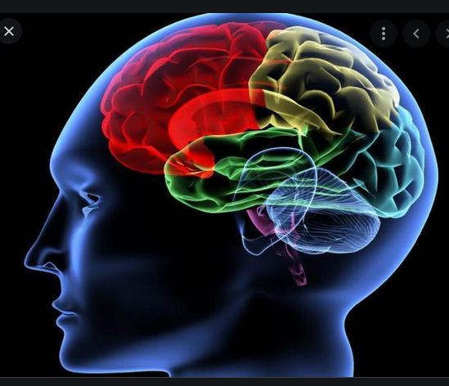
মুল্যায়ন
প্রশ্নঃ১।বৃষ্টিপাতের সময় যে তাৎক্ষনিক দুর্যোগ হয় তা কি?
প্রশ্নঃ২।ভূমিকম্প কোন ধরনের দূর্যোগ?
প্রশ্নঃ৩।বন্যা কোন সময় হয়?
প্রশ্নঃ৪।ঘুর্নিঝড়ে কি ক্ষতি হয়?
প্রশ্নঃ৫।একটি মানব সৃষ্ট দুর্যোগের নাম লিখ।
উত্তরঃব্জ্র,প্রাকৃতিক,বর্ষাকালে, ঘরবাড়ি-গাছপালা,যুদ্ধ।

Slide 20
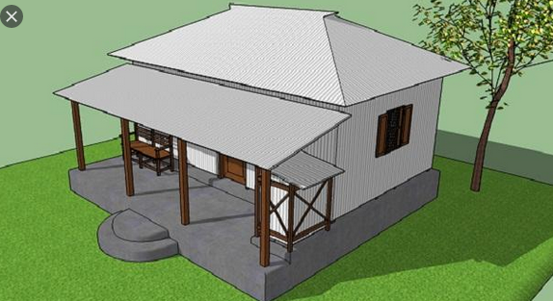
বাড়ির কাজ
#মনে কর, তোমার ভাই কক্সবাজারে থাকে টিভির সংবাদ শুনেছ যে ৭২ঘন্টার পর স্লাইক্লোন হবে।ইহাতে তোমার কি করণীয় আছে?সরকারের কি কি পদক্ষেপ নেওয়া উচিত তা লিখ।

Slide 21
ধন্যবাদ
আজকের পাঠ এখানেই শেষ

